Slide 1
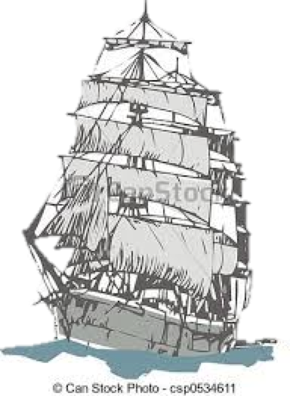
Fernand de Magellan
Son voyage et l’élargissement du monde
De Tuan Bertholon et Henry Letellier

Slide 2
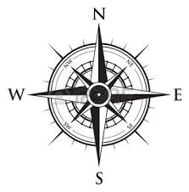
Introduction
Comment Magellan a t-il marqué l’histoire ?
L’époque des Grandes Découvertes (XV/XVIIeme siècle) ou “Âge des découvertes”, période pendant laquelle les Européens se livrent à l’exploration de la Terre.
Denis Diaz (Cap vert), Cada Mosto (Sénégal)
Pont entre le Moyen Âge et l’Epoque moderne

Slide 3
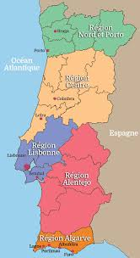
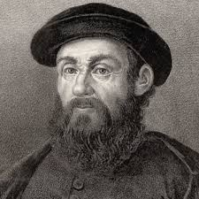
Qui était Magellan ?
Né vers 1480, au Nord du Portugal
Mort le 27 avril 1521, à l’île de Mactan (Philippines) dans un combat contre les indigènes
Issu d’une famille de petite noblesse, il accéde à la cour et apprend ainsi la navigation et l’astronomie
Il a eu une femme et deux anfants
Il était initialement au service du roi du Portugal

Slide 4
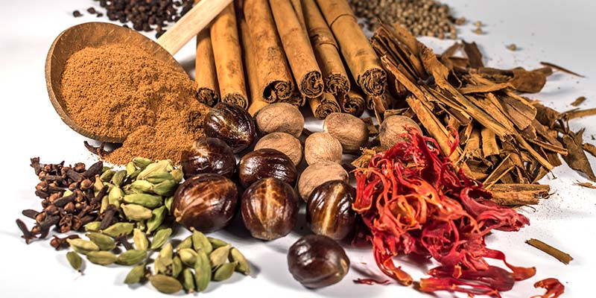
La route des épices
Le moteur principal qui conduisit Magellan : la quête des épices venant d’Asie, indispensables sur les tables raffinées de l’Europe
Les prix étaient parfois prohibitifs, surtout depuis que les Turcs contrôlaient la Méditerranée orientale
Lisbonne devint la capitale européenne des épices, mais la route vers ces précieuses denrées était longue et périlleuse

Slide 5
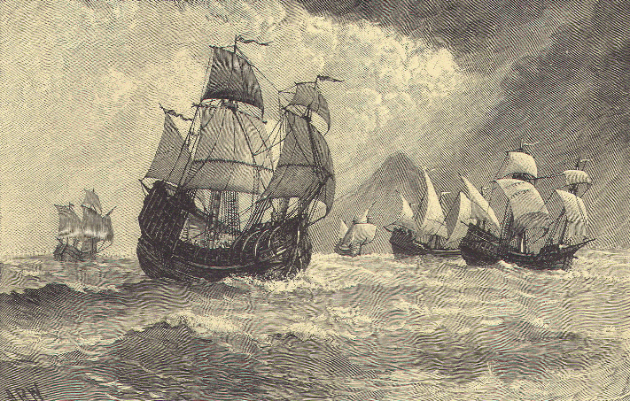
Son expédition (1519-1522)
Le bateau de Magellan est le ‘Trinidade’,
une caraque (navire à coque arrondie avec deux châteaux)
Il y a en tout cinq bateaux (437 hommes):
Le Trinidade (62 hommes)
Le San Antoinio (55 hommes)
La Consepción (44 hommes)
Le Santiago (31 hommes)
La Victoria (45 hommes)
Les hommes d’équipages viennent de toute l’Europe
À l’arrivée, il n’en reste plus que 18
Le voyage a donc duré 3 ans
L’expédition a été commander par le roi d’Espagne

Slide 6
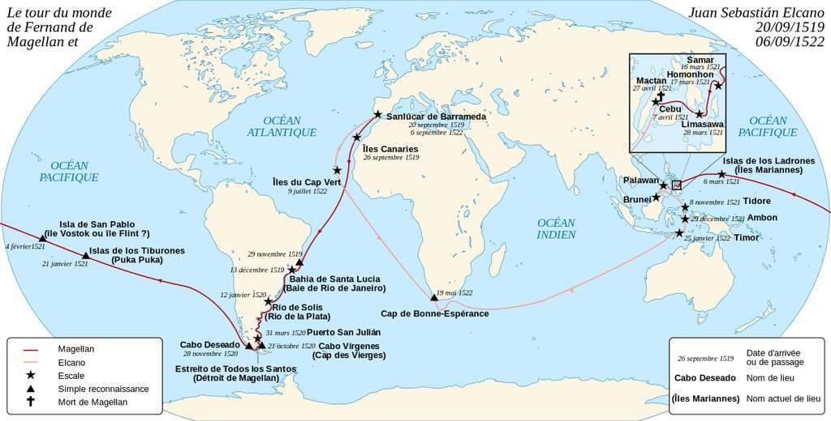
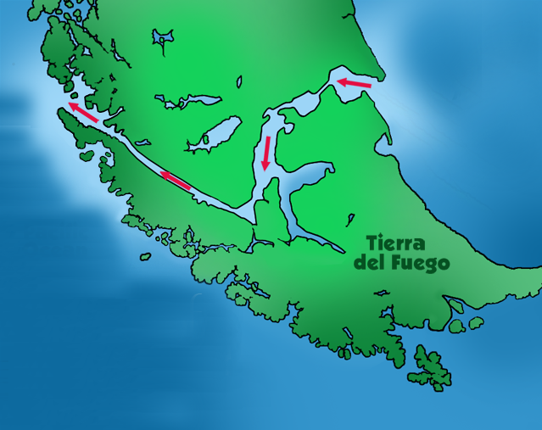
a) Le trajet

Slide 7
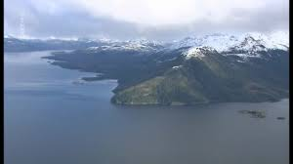
b) Les conditions à bords du bateau
Manque d’argent (le roi d’Espagne ne fait pas confiance à Magellan)
Donc peu de vivres (de plus, le San Antonio qui les transportait a désertée pour rentrer en Espagne)
Le manque d’eau potable provoque le scorbut et le béribéri de plusieurs membres de l’équipage.
Pertes de bateaux
Le santiago fait naufrage (1520)
La consepción est abandonnée et brulée au Philippines (manque d’hommes d’équipages)
Le Trinidad a été arraisonné par les portugais
Plusieurs mutineries provoquèrent beaucoup de pertes
Les conditions sont mauvaises
Les conditions météorologiques (Surtout au niveau du détroit de Magellant avec des glaces, falaises…)
Les matelots souffraient donc de la chaleur, du froid, de l'humidité, de la sèchresse…

Slide 8
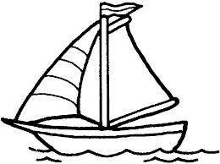
Conclusion
« Jamais le monde n'a été aussi grand qu'au lendemain du périple de Magellan », Pierre Chaunu.
Une expédition difficile
Des conditions mauvaises (météréologique, souffrance des matelots)
Perte de nombreux bateaux (5 on prit le départ et 437 hommes, 1 est revenu soit 18 hommes)
Manque d’argent (peu de vivres donc maladies)
Magellan est donc le premier navigateur Européen a avoir traverser l’océan Pacifique et a avoir fait le tour du monde (il a ainsi démontrer que la terre est ronde)
Le pacifique a été nomé par Magellan duet temps calme qu'il rencontra pendant sa traversée
Géographique : avec la découverte du détroit appelé depuis «de Magellan», des îles Mariannes et Philippines

Slide 9
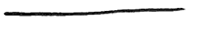
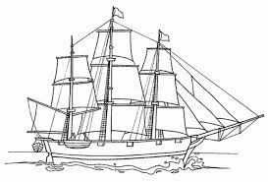
Sommaire
Introduction
Qui était Magellan ?
La route des épices
Son expédition
a)Le trajet
b)Les conditions à bords du bateau
Conclusion
Sources

Slide 10
Sources
Images
Sites internets
https://fr.cdn.v5.futura-sciences.com/buildsv6/images/mediumoriginal/3/1/5/315ac7d6bf_118554_magellan-circumnavigation-cartographie.jpg
https://fr.cdn.v5.futura-sciences.com/buildsv6/images/wide1920/d/b/3/db34e6a77e_118379_detail-from-a-map-of-ortelius-magellan-victoria.jpg
https://img.lelivrescolaire.fr/upload/books/500.7-dos1-doc1-portrait-magellan.jpg
https://www.canstockphoto.fr/voilier-0534611.html
https://www.biography.com/people/ferdinand-magellan-9395202
http://www.ma-retraite-portugal.com/carte-du-portugal.html
https://www.google.com/url?sa=i&source=images&cd=&ved=2ahUKEwjRyqPk-ZnbAhVGbRQKHVaVCHMQjRx6BAgBEAU&url=https%3A%2F%2Fwww.pinterest.fr%2Fpin%2F444730531933685165%2F&psig=AOvVaw3S6ga4sj4ZabTimEExsvhg&ust=1527100218383603
Futura sciences: https://www.futura-sciences.com/sciences/questions-reponses/histoire-fut-voyage-magellan-5578/
BBC : http://www.bbc.co.uk/history/historic_figures/magellan_ferdinand.shtml
Wikipedia: https://fr.wikipedia.org/wiki/Fernand_de_Magellan
https://g.co/kgs/1xGfFK

